Slide 1
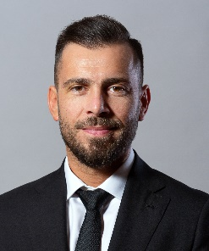

PRIORITY
Statutárního města Mostu
Ing. Marek Hrvol
primátor statutárního města Most
13. 2. 2023

Slide 2
VIZE MOSTU
jak bude vypadat město v roce 2027?
„Statutární město Most – bezpečné, zdravé a progresivní město severu s jedinečným příběhem, spojující vysokou kvalitu a rozmanitost života s atraktivním podnikatelským, turistickým a průmyslovým ekosystémem.“
Most je atraktivním, zdravým a bezpečným místem pro plnohodnotný život všech generací
Most staví na své historii a využívá moderní přístupy ke svému rozvoji
Most je živým centrem pro kulturní a sportovní vyžití
Most je turistickou branou do Krušných hor a Českého středohoří
1

Slide 3
Tematická oblast strategických cílů Plánu 2027
Doprava a udržitelná mobilita

Slide 4
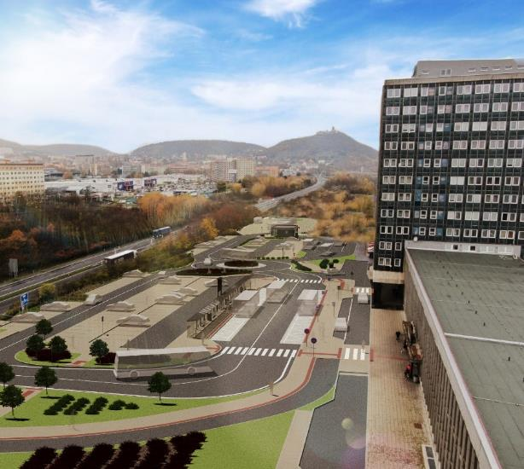
ROZŠÍŘENÍ PŘESTUPNÍHO TERMINÁLU
U VLAKOVÉHO NÁDRAŽÍ (územní studie)
Předmětem projektu je modernizace stávajícího přestupního uzlu u vlakového nádraží v Mostě. Modernizace prostoru spočívá především ve zvýšení kapacity odstavných stání pro BUS a osobní automobily, dále v úpravě nástupních zastávek
a výstavbě nového objektu zázemí řidičů. Záměr
je koordinován s modernizací výpravní budovy vlakového nádraží.
CÍL:
Zlepšení funkčnosti a parametrů současného přestupního prostoru u vlakového nádraží v Mostě. Projekt řeší výrazné zvýšení kapacity odstavných ploch pro autobusy, aby se zvýšila atraktivita pro dopravce regionálních i dálkových linek využívat tento přestupní uzel. Zároveň nabízí zvýšení kapacity parkoviště osobních aut v systému P+R pro cestující využívající autobusy a vlaky.
TERMÍN:
Předpokládaný termín zahájení: 10/2023
Předpokládaný termín dokončení: 06/2025
3

Slide 5
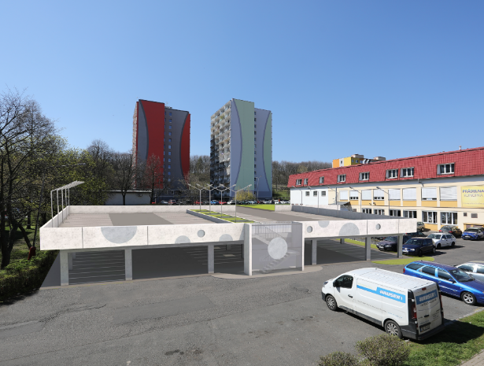
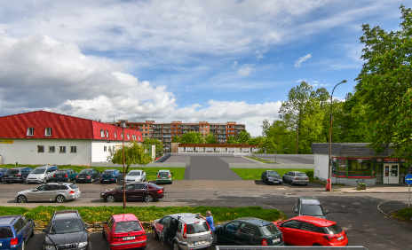
PARKOVACÍ NÁSTAVBA UL. FR. KMOCHA
(architektonická studie)
Sídliště „Pod Lajsníkem“ se potýká s nedostatkem parkovacích míst s ohledem na stále rostoucí počet osobních vozů obyvatel sídliště. Jako jedno
z efektivních řešení problematiky je využití parkovacích nástaveb stávajících parkovacích ploch.
Oproti klasickým patrovým parkovacím objektům se snaží město využít potenciál přirozeného převýšení okolního terénu pro maximální využití parkovací plochy.
Aktuálně je prověřována možnost obdobného řešení
i v jiných lokalitách města (ul. Topolová, Okružní).
CÍL:
Zvýšit počet dostupných parkovacích míst v lokalitě. Aktuálně navržené řešení zvýší kapacitu 1 parkoviště
z původních 53 stání na 118.
4
Strategický plán 2027

Slide 6
DALŠÍ PROJEKTY V DOPRAVĚ:
Dynamicky řízené křižovatky na třídě Budovatelů
Zpracování „cyklogenerelu“ v rámci ORP Most
Koncepce veřejné dopravy
Pokračování v rekonstrukci autobusových zastávek
Pokračování v koncepčně řízených rekonstrukcích přechodů pro chodce
Priority v rámci plánu udržitelné městské mobility
Zpracování strategie Dopravního podniku měst Mostu a Litvínova, a.s.
5
Strategický plán 2027

Slide 7
Tematická oblast strategických cílů Plánu 2027
Kvalita života, architektura, urbanismus a revitalizace veřejných prostor

Slide 8
JEZERO MOST
(územní studie)
7
Strategický plán 2027

Slide 9
JEZERO MOST
(územní studie)
CÍL:
Cílem studie je nalézt podobu urbanistické struktury
v území s ohledem na jasné definování krajinného zázemí, veřejných prostranství a veřejný zájem města tak, aby území mohlo být dále rozvíjeno městem
a soukromými vlastníky za jednoznačných podmínek
a srozumitelné koncepce.
Nová výstavba má za cíl vytvořit multifunkční městskou část na principech 15-timinutového města. Jedná se
o koncepci založenou na hierarchizaci vybavenosti
od základní po vyšší spojenou s dobrou dopravní obslužností. To znamená, že v docházkové vzdálenosti jsou umístěny školky a obchodní vybavenost, školy
a kulturní instituce jsou pak umisťovány s ohledem
na řešenou část města i s ohledem na koncepci občanské vybavenosti.
V západní části území je navržena lokalita pro výstavbu rodinných domů. Značnou část území zaujímají parkové plochy, které svým pěším propojením vedou
k jezeru Most, kde se už nyní nachází vedle pláží
i občanská vybavenost.
8
Strategický plán 2027

Slide 10
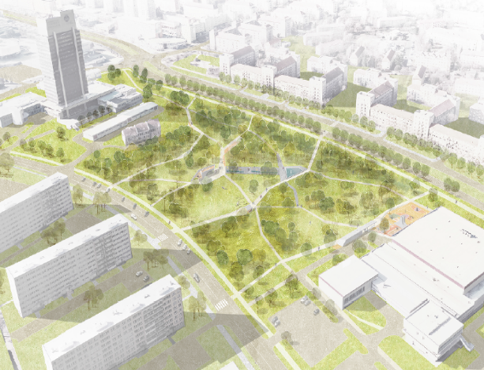
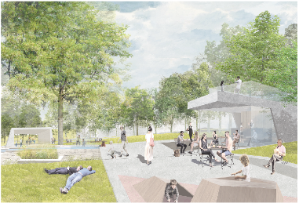
ZNOVUZROZENÍ PARKU STŘED V MOSTĚ
(realizace)
Jedná se o rozsáhlý projekt, který má komplexně revitalizovat park v centru města Mostu, které proslulo dramatickými okolnostmi svého vývoje. Výsledek této proměny by měl respektovat jedinečný charakter místa, podtrhnout jeho hodnoty a vrátit mu to nejcennější, čeho v průběhu posledních let pozbyl - běžný život. Záměrem je vytvořit kvalitní veřejný prostor města, který nabízí obyvatelům všech generací příležitost
k setkávání a odpočinku a který zároveň poskytuje zázemí pro kulturní i jiné aktivity spojené s komunitním životem a reprezentací města.
CÍL:
Navázat na původní atmosféru parku, který byl ve své době nejnavštěvovanějším územím ve městě. Park
by se měl znovu stát bezpečným místem setkávání
a odpočinku pro obyvatele všech generací a posílit reprezentativní charakter kdysi královského města.
TERMÍN:
Předpokládaný termín zahájení: 06/2022
Předpokládaný termín dokončení: 12/2023
NÁKLADY:
cca 110 mil. Kč (předpokládaná dotace IROP 47 mil. Kč + Nadace proměny KK 25 mil. Kč)
9
Strategický plán 2027

Slide 11
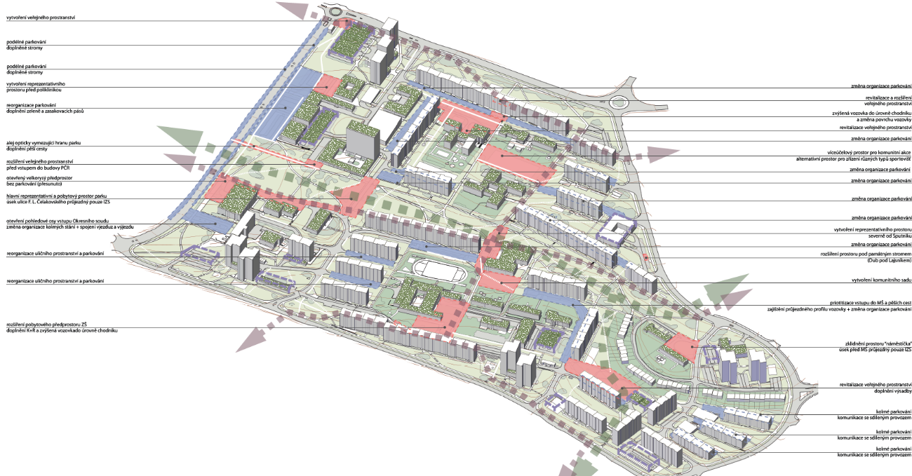
REVITALIZACE VEŘEJNÝCH PROSTRANSTVÍ SÍDLIŠTĚ POD LAJSNÍKEM V MOSTĚ (územní studie)
10
Strategický plán 2027

Slide 12
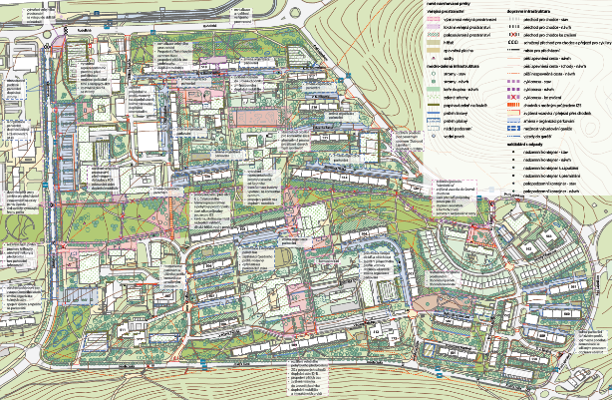
REVITALIZACE VEŘEJNÝCH PROSTRANSTVÍ SÍDLIŠTĚ POD LAJSNÍKEM V MOSTĚ (územní studie)
Smyslem revitalizace veřejných prostranství je vytěžit potenciál užívání venkovních ploch sídliště, zlepšit čitelnost prostředí a rozšířit možnosti trávení volného času vytvořením adekvátního zázemí pro různé skupiny obyvatel a jejich potřeby.
CÍL:
Hlavním cílem je zlepšení kvality životního prostředí v řešeném území s využitím obytného a volnočasového potenciálu exteriéru sídliště investicemi do revitalizace stávajících veřejných prostranství včetně uplatnění plošného i kvalitativního rozvoje zelené infrastruktury (modré i zelené složky) pro dlouhodobý udržitelný rozvoj města.
TERMÍN:
Předpokládaný termín zahájení: 07/2024
Předpokládaný termín dokončení: 12/2026
NÁKLADY:
Předpokládané výdaje strategického projektu: 205 mil. Kč
Předpokládaná dotace 80,5 mil. Kč
11
Strategický plán 2027

Slide 13
Tematická oblast strategických cílů Plánu 2027
Životní prostředí a energetika

Slide 14
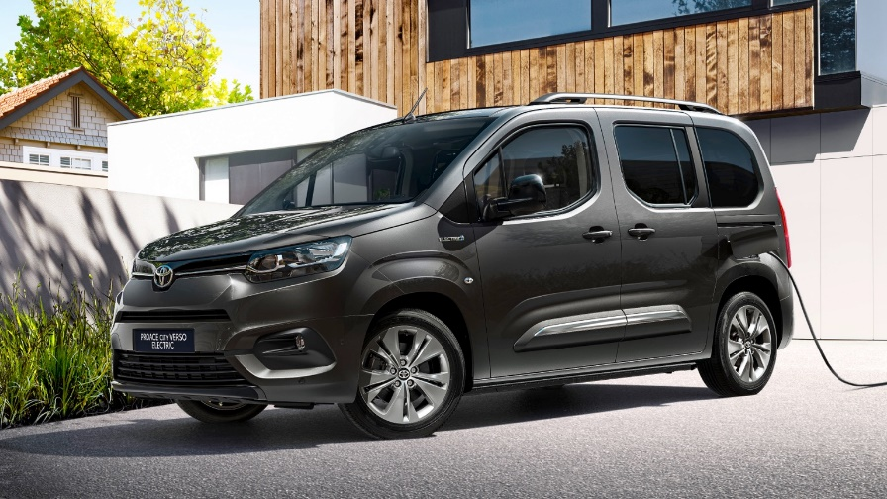
ELEKTROMOBILITA
Na počátku roku 2023 pořídilo statutární město Most první elektromobil do svého vozového parku, jedná se o vozidlo TOYOTA PROACE CITY VERSO EV
Aktuálně se pořizuje další TOYOTA PROACE CITY VERSO EV pro potřeby rozšíření služby „Taxík Maxík“
Zapojení bezemisní dopravy do své činnosti plánují i městské společnosti a příspěvkové organizace města (MSSS, Sportovní hala, a.s., TSmM, a.s., DPmMaL, a.s.)
13
Strategický plán 2027

Slide 15
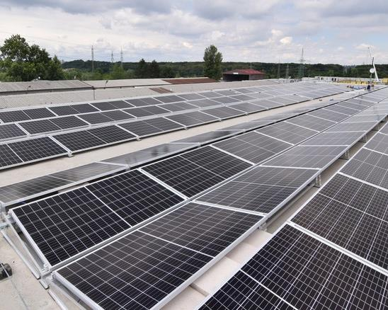
ENERGETICKÁ OPATŘENÍ
FOTOVOLTAIKA (realizace)
V roce 2022 byl zpracován energetický audit, sloužící
k vyhodnocení energetického hospodářství a návrh ekonomicky optimálních energetických opatření, založený na hodnocení 109 objektů statutárního města Most.
Výsledkem je realizace tří pilotních opatření, tedy instalace fotovoltaických panelů na objektu Sportovní haly, Zimního stadionu a Aquadromu s celkovým výkonem více než 1222 kWp.
CÍL:
Energetická úspora a snížení spotřeby elektrické energie z neobnovitelných zdrojů
TERMÍN:
Předpokládaný termín zahájení pilotní části: 09/2022
Předpokládaný termín dokončení pilotní části: 12/2025
NÁKLADY:
Předpokládané náklady (dotace): 70 199 803 Kč
foto © TZB-info.cz
14
Strategický plán 2027

Slide 16
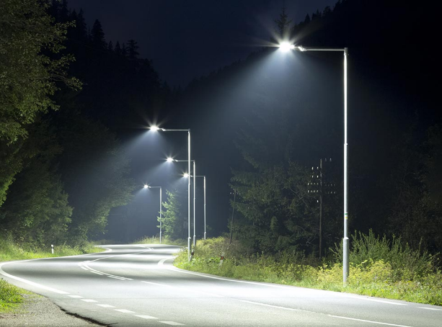
ENERGETICKÁ OPATŘENÍ
MODERNIZACE (VÝMĚNA) SVÍTIDEL VO (realizace)
Ve snaze uspořit elektrickou energii bylo v rámci
I. etapy vyměněno 174 ks svítidel v centru města. Původní svítidla s vysokotlakými výbojkami byla nahrazena LED svítidly s možností regulace výkonu (50% útlum v nočních hodinách).
Dle výpočtu tak dojde v rámci I. etapy k úspoře ve výši 63 MWh/rok.
V rámci II. etapy pak bude vyměněno 336 ks svítidel
v dalších částech města s očekávanou úsporou
94 MWh/rok.
Aktuálně je připravována i PD na III. etapu modernizace.
TERMÍN:
Termín realizace: I. Etapa 2022
II. Etapa 2023
III. Etapa 2023 (příprava PD)
NÁKLADY:
I. Etapa 4 416 543 Kč (z toho dotace 1 886 160 Kč)
II. Etapa 7 160 000 Kč (z toho dotace 5 838 000 Kč)
III. Etapa odhad cca 12,5 mil. Kč
16
Strategický plán 2027

Slide 17
Tematická oblast strategických cílů Plánu 2027
Majetek

Slide 18
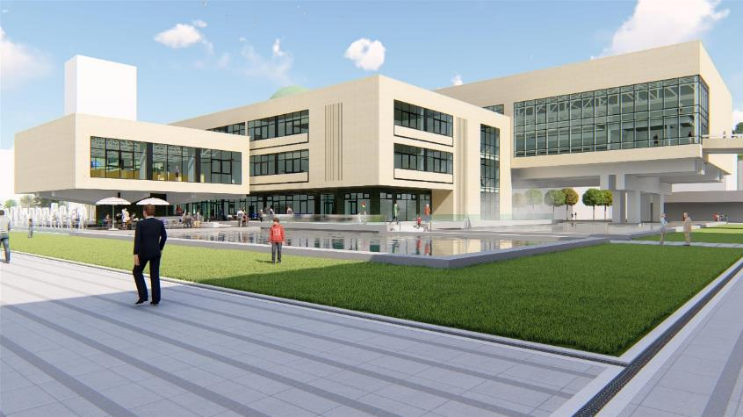
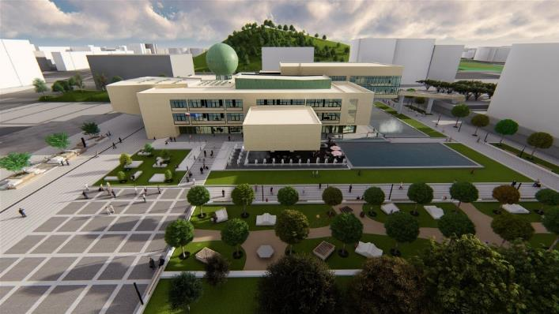
REKONSTRUKCE MĚSTSKÉ KNIHOVNY V MOSTĚ REVITALIZACE BUDOVY REPRE (realizace)
16
Strategický plán 2027

Slide 19
REKONSTRUKCE MĚSTSKÉ KNIHOVNY V MOSTĚ REVITALIZACE BUDOVY REPRE (realizace)
Část I – Začlenění městské knihovny do rekonstruovaného objektu kulturně-vzdělávacího centra
v centrální části města Mostu
Prostor knihovny zahrnuje:
Sklad knih s kapacitou 100 tis. svazků a skladem pro regionální fondy (cca 7 tis. svazků)
Otevřený prostor s recepcí a výstavním prostorem v 1. NP
Volná nabídka knih (150 tis. titulů) zahrnující celé velkoryse otevřené 2. NP objektu
Malý sál s výhledy z objektu bude určen po AV média a periodika.
Kancelářské zázemí ve 3. NP
Financování bude probíhat za účasti IROP ve výši cca 360 mil. Kč.
Část II – Revitalizace budovy REPRE spočívající v energetických úsporách budovy
Tato část projektu revitalizace řeší starou stavební zátěž, která není způsobilá sloužit svému původnímu účelu a je zaměřena především na energetické úspory objektu.
Financování bude probíhat za účasti Národního plánu obnovy (revitalizace velkých brownfieldů) ve výši cca 400 mil. Kč
TERMÍN:
Předpokládaný termín zahájení: 01/2024
Předpokládaný termín dokončení: 12/2026
NÁKLADY:
cca 1 mld. Kč (dotace cca 760 mil. Kč)
17
Strategický plán 2027

Slide 20
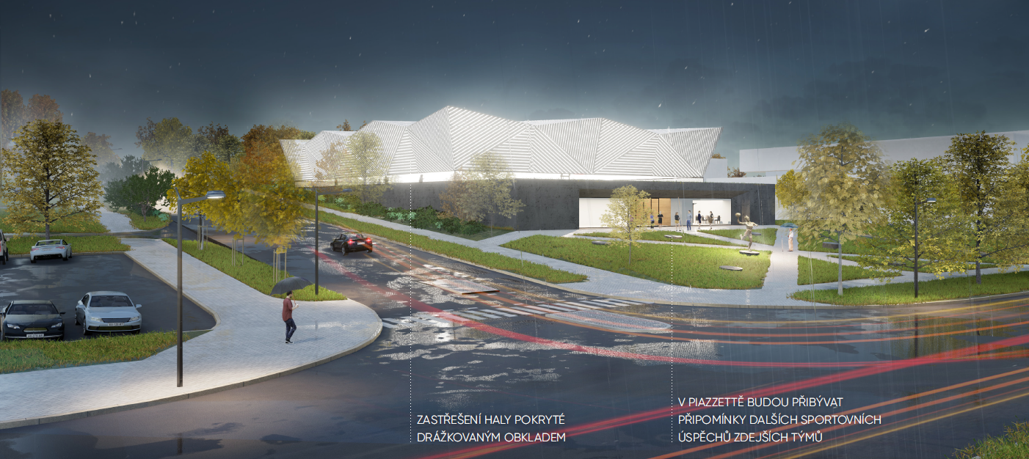
NOVÁ SPORTOVNÍ HALA – KRÁLOVNA MOSTU
Představujeme vám novou Sportovní halu s cílem
postavit jednoduchou stavbu s důrazem na kvalitní
provozní vazby, minimalizaci investičních prostředků a
snadnost údržby sportovních ploch
TERMÍN:
Předpokládaný termín zahájení: 01/2025
Předpokládaný termín dokončení: 12/2026
NÁKLADY:
cca 100 mil Kč
18
Strategický plán 2027

Slide 21
Tematická oblast strategických cílů Plánu 2027
Bezpečnost

Slide 22
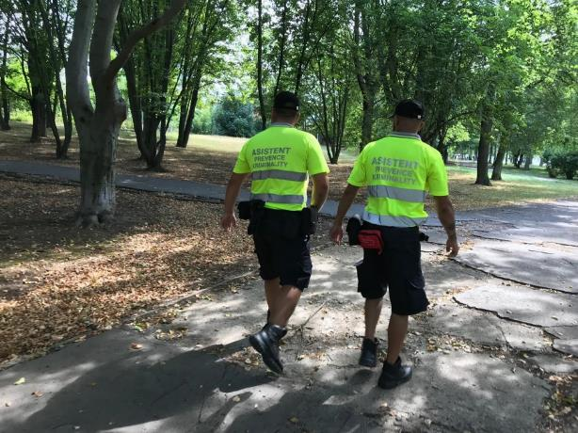
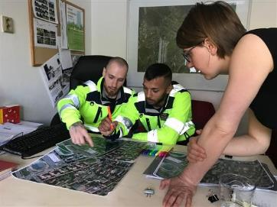
SLUŽBY ASISTENTŮ PREVENCE KRIMINALITY PRO SOCIÁLNĚ VYLOUČENÉ LOKALITY (realizace)
CÍL:
Zastavení růstu a snížení sociálně patologických jevů, snížení míry kriminality, snížení počtu přestupků proti veřejnému pořádku, snížení sociálního napětí a zvýšení pocitu bezpečí v sociálně vyloučených lokalitách (SVL) ve městě Most prostřednictvím pokračování a rozvoje působení asistentů prevence kriminality v SVL v Mostě.
Cílovou skupinou projektu jsou obyvatelé SVL ohrožení kriminalitou a sociálně patologickými jevy, a to jak v roli obětí, tak i pachatelů přestupků a trestné činnosti.
Cílem je zaměstnat 12 osob z cílové skupiny jako asistenty prevence kriminality..
TERMÍN:
Předpokládaný termín zahájení: 02/2023
Předpokládaný termín dokončení: 01/2026
NÁKLADY:
cca 15 mil. Kč (dotace cca 13,5 mil. Kč)
19
Strategický plán 2027

Slide 23
Tematická oblast strategických cílů Plánu 2027
Sociální oblast a vzdělávání

Slide 24
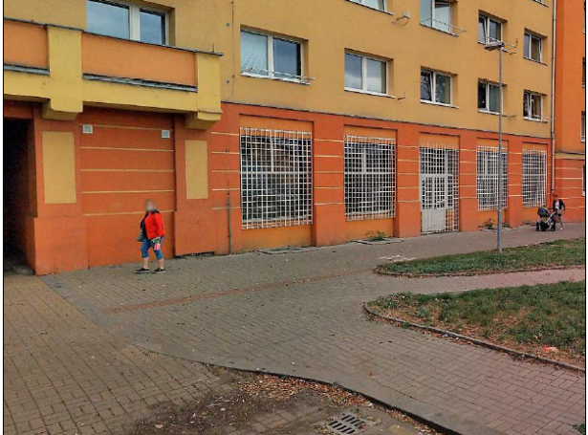
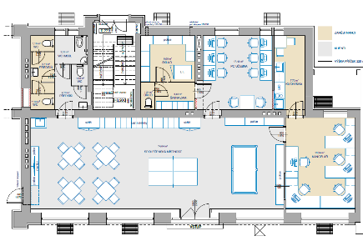
NÍZKOPRAHOVÉ CENTRUM V MOSTĚ
(realizace)
Předmětem projektu je vznik nového Nízkoprahového zařízení pro děti a mládež ve věku 15 – 26 let umístěného na Tř. Budovatelů 2406, bl.99, 434 01 Most. Provozním záměrem jsou služby určeny pro muže a ženy ve věku 15 – 26 let. Zařízení má maximální kapacitu 30 uživatelů – tj. ve stejný okamžik se tam může nacházet až 30 uživatelů/klientů. Předpokládaný počet zaměstnanců je max. 5.
Realizují se zde volnočasové aktivity – např. výtvarné aktivity, hudební aktivity, společenské hry. Dále vzdělávací aktivity – besedy, přednášky, individuální výuka. Probíhá zde sociální poradenství, individuální pohovory, výuka práce na PC, příprava do školy
či pomoc s hledáním zaměstnání.
TERMÍN:
Předpokládaný termín zahájení: 01/2024
Předpokládaný termín dokončení: 12/2024
NÁKLADY:
cca 7,5 mil. Kč (předpokládaná dotace cca 6,3 mil. Kč)
21
Strategický plán 2027

Slide 25
BUDOVÁNÍ ODBORNÝCH UČEBEN
1. ZŠ, 3. ZŠ, 4. ZŠ, 8. ZŠ, 10. ZŠ (realizace)
Projekt je zaměřen na základní školy v Mostě. Jeho předmětem je modernizace stávajících učeben, vybudování nových učeben, řešení bezbariérovosti
a konektivity ve školách. Jako doplňková aktivita bude řešena modernizace školních hřišť, která budou sloužit jako zázemí pro komunitní aktivity při ZŠ a úprava zeleně v okolí škol. Jednotlivé učebny budou zrekonstruovány, příp. nově vybudovány, a vybaveny moderní technologií pro výuku odborných předmětů.
CÍL:
Celková modernizace prostor a vybavení učeben tak, aby vyhovovala moderním způsobům vzdělávání
a napomohla žákům v lepším uplatnění při dalších stupních vzdělávání a posléze na trhu práce.
TERMÍN:
Předpokládaný termín zahájení: 06/2023
Předpokládaný termín dokončení: 11/2024
NÁKLADY:
cca 185 mil. Kč (předpokládaná dotace cca 166 mil. Kč)
22
Strategický plán 2027

Slide 26
Tematická oblast strategických cílů Plánu 2027
Podnikání

Slide 27
ROZVOJOVÁ PLOCHA POD LAJSNÍKEM
NERUŠÍCÍ VÝROBA A SLUŽBY (územní studie)
Požadavek na zpracování urbanistické studie vymezeného území vzešel z potřeby komplexního
a vzájemně koordinovaného návrhu na využití jeho zastavitelných ploch. Cílem studie bylo prověřit
a posoudit možnosti a navrhnout reálné řešení rozvojového území lokality Pod Lajsníkem pro umístění provozů/areálů nerušící výrobní činnosti a objektů občanského vybavení. Řešené území o rozloze
cca 5,7 ha je vymezeno prostorem mezi ulicemi Pod Lajsníkem, Vtelenská, V Luhu a Okružní. Pozemky jsou ve vlastnictví statutárního města Mostu.
NÁKLADY:
odhad nákladů přípravy lokality cca 72 mil. Kč
(dopravně-technická obslužnost)
24
Strategický plán 2027

Slide 28
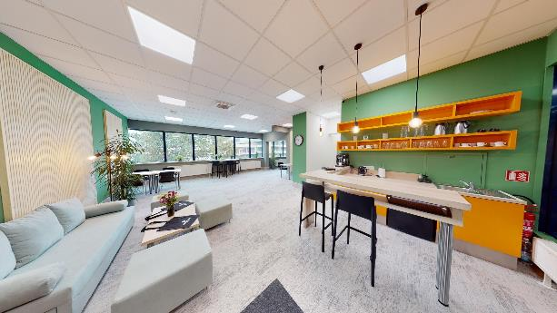
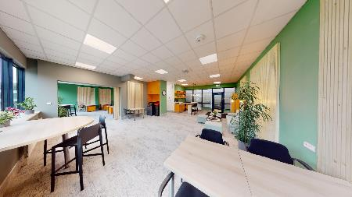
COWORKING MOST – sdílená kancelář
(realizace)
Statutární město Most v říjnu 2022 dokončilo a otevřelo nový prostor určený pro začínající podnikatele, startupisty, kreativce a osoby, které chtějí sdílet jedinečný prostor a stát se součástí silné komunity lidí
s jasnou vizí a rozvíjet tak svůj podnikatelský záměr.
V rámci provozu sdílené kanceláře jsou podporováni klienti z oblasti ICT, robotiky, biotechnologií, energetiky, nanotechnologií, chemického či kreativního průmyslu.
Sdílená kancelář se nacházejí v Pasáži U Lva a její provozní doba je 24/7.
TERMÍN:
Termín zahájení: 05/2022
Termín dokončení: 10/2022
NÁKLADY:
cca 2,2 mil. Kč
25
Strategický plán 2027

Slide 29
Tematická oblast strategických cílů Plánu 2027
Informační a komunikační technologie města

Slide 30
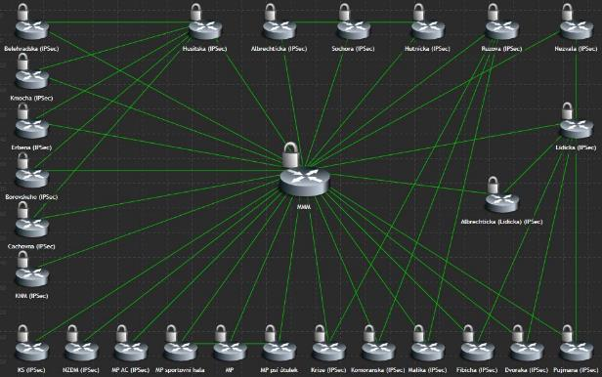
ZVÝŠENÍ KYBERNETICKÉ BEZPEČNOSTI STATUTÁRNÍHO MĚSTA MOST (realizace)
Cílem projektu je zvýšit zabezpečení informačních systémů města realizací vybraných technických opatření § 18, 19, 24, 25 a 27 dle vyhlášky č. 82/2018 Sb., o bezpečnostních opatřeních, kybernetických bezpečnostních incidentech, reaktivních opatřeních, náležitostech podání v oblasti kybernetické bezpečnosti a likvidaci dat (vyhláška o kybernetické bezpečnosti).
Výše uvedená opatření budou napomáhat zvýšení odolnosti informačních systémů města proti kybernetickým hrozbám a doplní soubor opatření, které již byly zavedeny.
TERMÍN:
Termín zahájení: 05/2021
Termín dokončení: 04/2025
NÁKLADY:
cca 31 mil. Kč (předpokládaná dotace cca 26 mil. Kč)
27
Strategický plán 2027

Slide 31
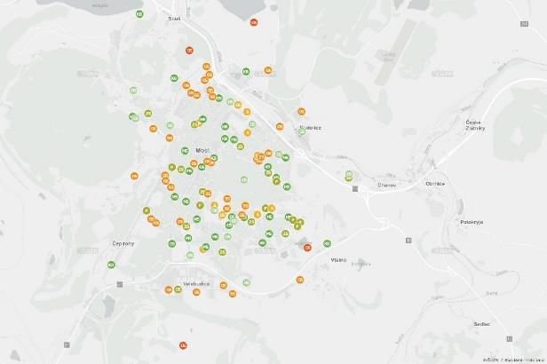
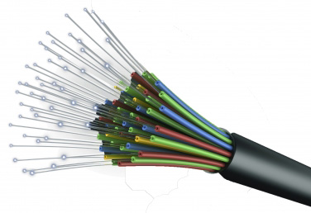
ROZVOJ NEVEŘEJNÉ SÍŤOVÉ INFRASTRUKTURY VEŘEJNÉ SPRÁVY VE MĚSTĚ MOST (realizace)
Vybudování metropolitní sítě je jedním ze strategických cílů dle klíčového dokumentu Strategie ICT města Mostu pro období 2021-2026.
Postupné budování metropolitní sítě statutárního města Mostu, připojování klíčových bodů zájmu je primárním cílem tohoto záměru. Metropolitní síť bude poskytovat vysokokapacitní datovou síť jak pro propojení v rámci privátní sítě města, tak rovněž připojení k internetu, které bude zajištěno pro organizace města centrálně.
Body zahrnutými pro připojení do síťové infrastruktury jsou organizační složky města, jeho příspěvkové organizace a obecně prospěšné společnosti, obchodní společnosti, v nichž má město majetkovou účast
a oblasti pro trávení volného času.
TERMÍN:
Předpokládaný termín zahájení: 05/2023
Předpokládaný termín dokončení: 04/2028
NÁKLADY:
cca 92 mil. Kč (předpokládaná dotace cca 77 mil. Kč)
28
Strategický plán 2027

Slide 32
Tematická oblast strategických cílů Plánu 2027
Image města a cestovní ruch

Slide 33

KOMUNIKAČNÍ STRATEGIE A MANUÁL JEDNOTNÉHO VIZUÁLNÍHO STYLU MĚSTA MOST
Vedení města vnímalo pořízení nové vizuální identity jako velmi potřebné. Město nyní získává nástroj, který jistě dokáže Mostečany oslovit a který pomůže prezentovat Most jako moderní a atraktivní město.
Součástí vizuálního stylu je systém grafických pruhů, které se umí jednoduše přizpůsobit konkrétnímu médiu. Pruhy znázorňují stylizované horizonty místní krajiny (paneláky, lesy, kopce, jezera atd.). Využití pro ně najdeme převážně na propagačních předmětech, merkantiliích nebo obecně tam, kde je vhodné doplnit typografickou část.
Zvolená barevnost reflektuje jak historicky zažité modré tóny, tak zelenou barvu, která podtrhává fakt, že Most je jedno z nejzelenějších měst v zemi.
TERMÍN:
Termín zahájení: 06/2022
Termín dokončení: 10/2022
NÁKLADY:
cca 500 tis. Kč
30
Strategický plán 2027

Slide 34
Děkuji za
pozornost!
Statutární město Most
Radniční 1/2
434 01 Most
www.mesto-most.cz
Ing. Marek Hrvol
primátor města
Tel.: +420 476 448 281
Marek.Hrvol@mesto-most.cz

